Slide 1
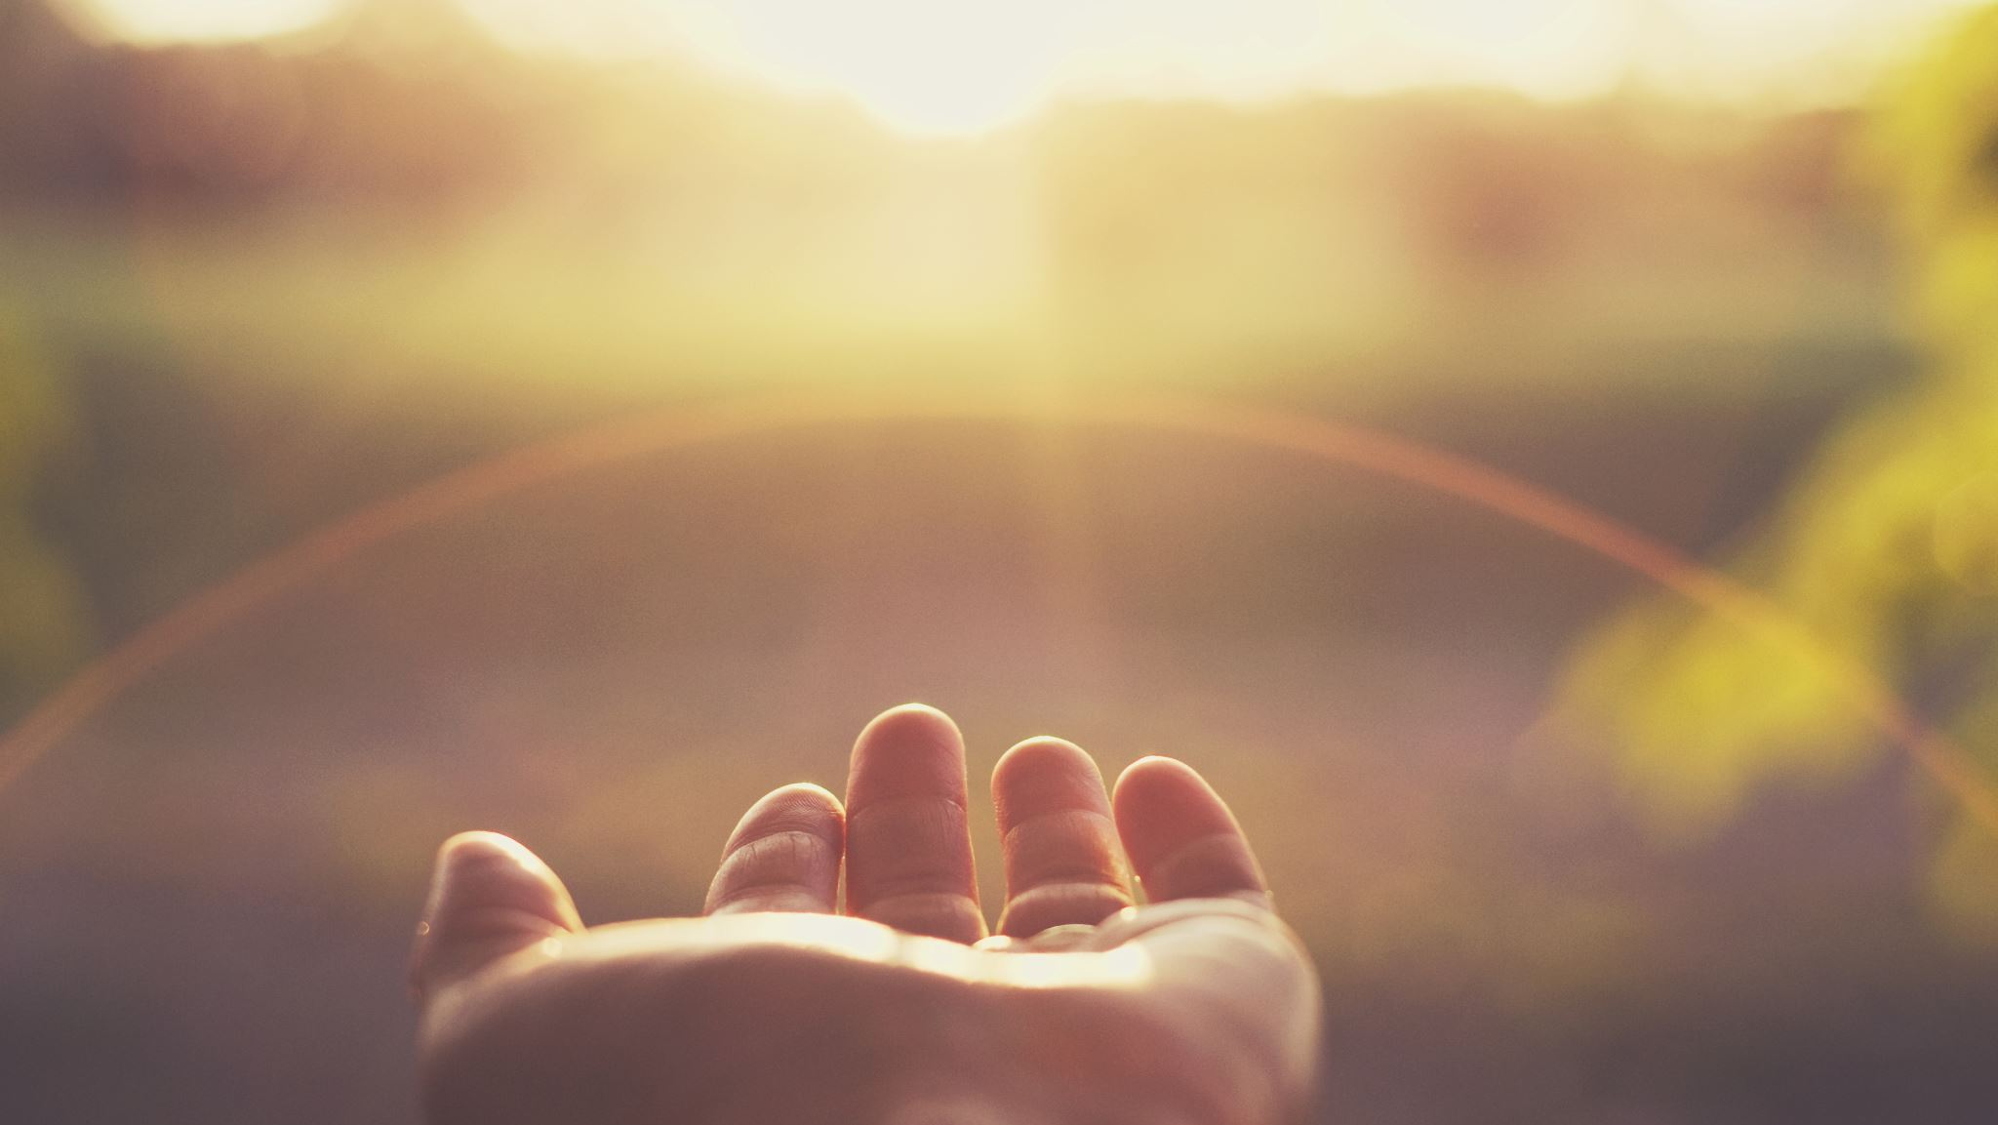
God maakt vrij!
Pesach en Pasen vallen samen

Slide 2
D day

Slide 3
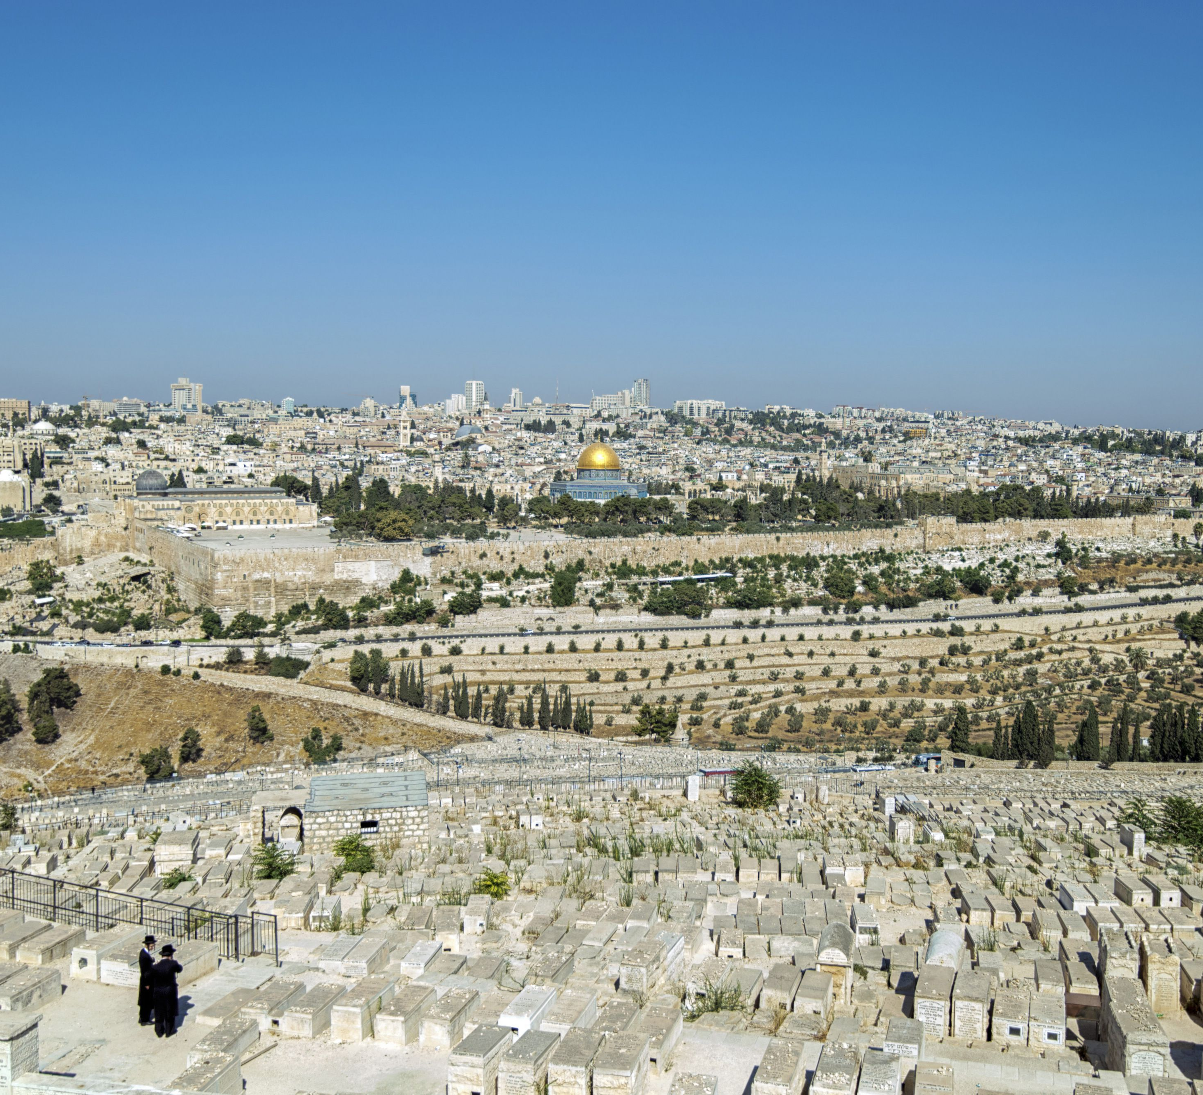
De olijfberg
Lucas 21:24
De mensen zullen afgeslacht of als krijgsgevangenen over de hele wereld verstrooid worden. Vreemde volken zullen Jeruzalem overwinnen en vertrappen tot aan hun tijd een einde komt.

Slide 4
Johannes 20: 1-3 Op de eerste dag van de week ging Maria van Magdala vroeg in de morgen – het was nog donker – naar het graf en ze zag dat de steen voor de ingang was weggehaald. Vlug liep ze naar Simon Petrus en naar de andere leerling, van wie Jezus bijzonder veel hield. ‘Ze hebben de Heer uit het graf weggehaald,’ zei ze tegen hen, ‘en we weten niet waar ze hem hebben neergelegd.’ Petrus en de andere leerling gingen op weg naar het graf.

Slide 5
Mattheus 28: 6
Maar Hij is hier niet. Hij is opgestaan uit de dood, zoals Hij van tevoren heeft gezegd. Kom maar kijken waar Hij heeft gelegen.

Slide 6
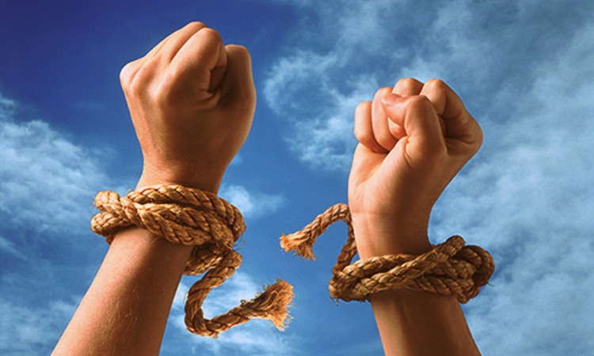
De keuze is aan jou!

